Slide 1
世亚特材（浙江）有限公司
2022.08

Slide 2
Contents
世亚集团简介
1. 沿革
2. 集团概要
3. 全球网络
4. 事业成就
5. 核心价值
6. 世亚昌原特殊钢介绍
II. 世亚特材介绍
1. 公司简介
2. 生产产品
3. 主要工序介绍
4. 竞争优势
5. 项目签约

Slide 3






1. 历史 & 成长
1960
1960 设立釜山铁管工业(现世亚制钢控股)
1969 釜山铁管工业公开发行
1978 设立美国法人(SeAH Steel America)
1979 设立海德通运(现SeAH L&S), 韩国Bundy(现SeAH FS)
1980
1985 设立韩国Alloy Road(现SeAH ESAB)
1987 设立海德机械(现SeAH Engineering)
1988 收购昌原钢业(现世亚特殊钢)
1990
1992 设立世亚HAIAM学术奖学基金会
1993 设立越南合作法人(Vietnam Steel Pipe)
1994 设立世亚金属(现SeAH Metal)
1995 设立越南、日本当地法人(SeAH Steel Vina, SeAH Japan)
1996 集团名称变更为‘世亚'
2000
2001 设立控股公司SeAH Holdings，交易所上市
2002 设立中国法人(北京)
2003 收购KIA特殊钢(现SeAH Besteel), 设立中国法人(佛山)

Slide 4



1. 历史 & 成长
2000
2004 设立泰国法人(SeAH Precision Metal)
2005 设立中国法人(苏州)
2007 设立中国法人(南通&青岛)
2008 设立墨西哥、印度尼西亚现地法人
2009 SeAH Networks成立
2010
2010 收购光阳合金铁(SeAH M&S), 设立阿拉伯联合酋长国法人(SeAH Steel UAE)
2011 世亚特殊钢交易所上市，设立印度法人
2013 设立世亚Woon Hyung Lee文化财团, 设立中国法人(天津)
2014 收购意大利钢管企业INOX TECH
2015 收购POSCO特殊钢(现世亚昌源特殊钢), 设立泰国法人(POS-SeAH Steel Wire)
2016 设立美国特殊钢销售法人(SeAH Global),
收购2家美国OCTG企业资产, 设立SeAH Steel USA
2017 剥离世亚制钢销售业务, 设立SeAH CM
2018 世亚制钢控股成立, 并购DONG-A Steel,
设立泰国特殊钢销售法人(SeAH Global (Thailand))

Slide 5

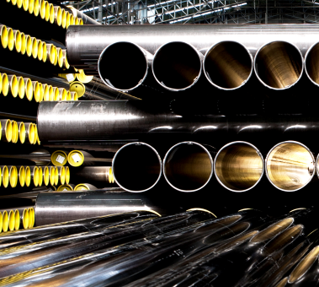
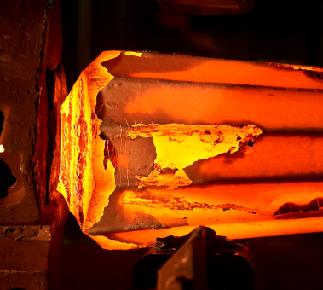
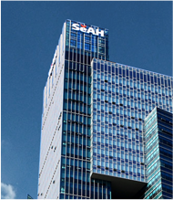
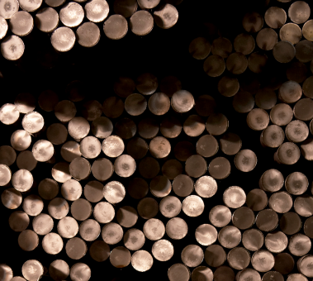

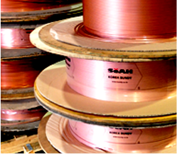

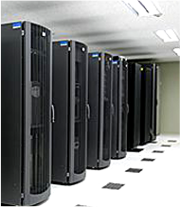
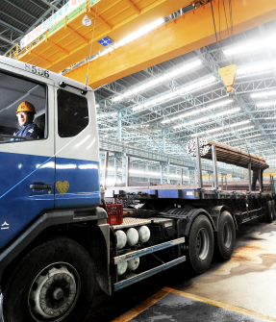
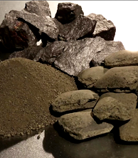
2. 世亚概览
概要
成立日期
1960年10月19日
关联公司
56个(国内24个, 海外32个)
上市公司
5个(世亚控股, 世亚制钢控股, 世亚制钢, SeAH Besteel, 世亚特殊钢)
事业领域
钢铁
非钢铁
90
철강
钢管
特殊钢
10
投资 ∙ 租赁
%
SeAH Steel
SeAH Besteel
世亚昌源特殊钢
%
SeAH Holdings
SeAH Steel控股
线材
板材
Steel Tube
焊接材料
IT∙系统
工程
流通∙物流
矿物加工
世亚特殊钢
SeAH Metal
SeAH CM
SeAH FS
SeAH ESAB
SeAH Networks
SeAH Engineering
SeAH L&S
SeAH M&S

Slide 6
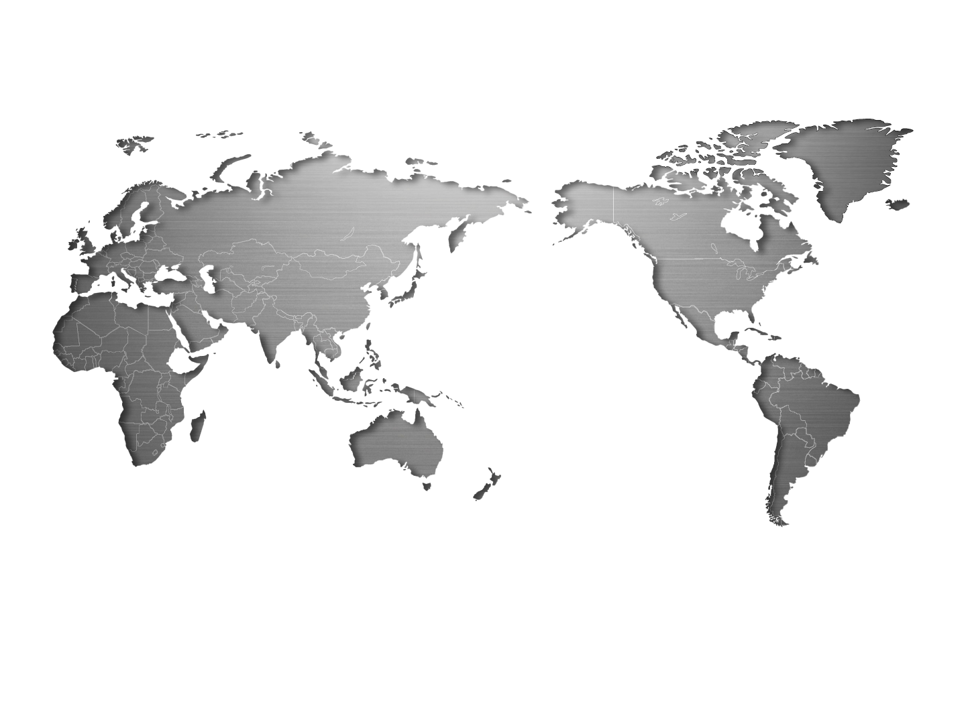
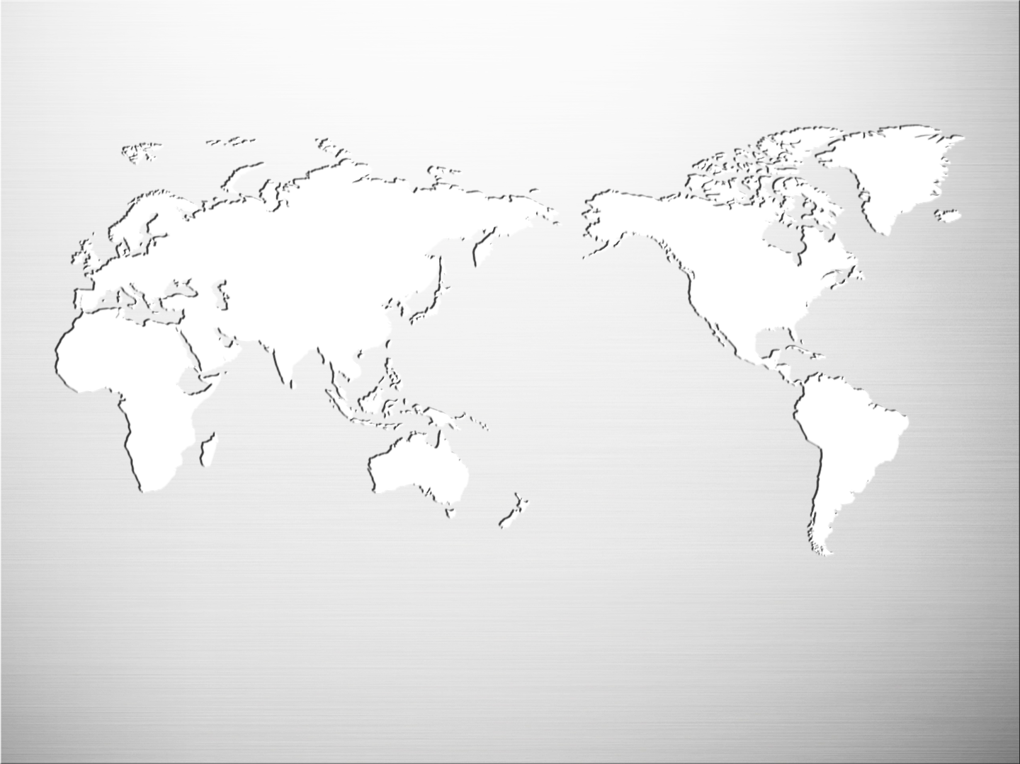
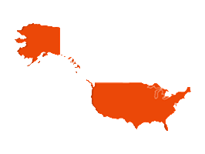


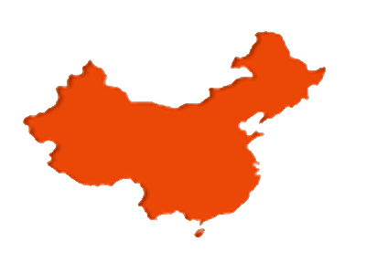














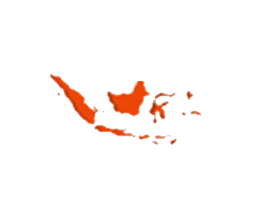

3. 全球网络
意大利
美国
INOX TECH
SeAH Steel America
SeAH Steel USA
State Pipe & Supply
SeAH Global
日本
SeAH Japan
越南
SeAH Steel Vina
Vietnam Steel Pipe
印度尼西亚
SeAH Precision Metal Indonesia
SeAH Steel Indonesia
SeAH R&I (Indonesia)
阿联酋
泰国
中国
墨西哥
SeAH Steel UAE
SeAH Precision Metal (Thailand)
POS-SeAH Steel Wire (Thailand)
SeAH Global (Thailand)
Landmark Steel (Beijing)
Qingdao SeAH Precision Metal
Suzhou SeAH Precision Metal
Foshan SeAH Precision Metal
POS-SeAH Steel Wire (Nantong)
POS-SeAH Steel Wire (Tianjin)
SeAH Automotive (Nantong)
ESAB SeAH Welding Products (Yantai)
S&G Holdings (Hongkong)
SeAH Precision Mexico
印度
India SeAH Precision Metal

Slide 7






4. 事业成就
(单位: 亿韩元)
31年间约32倍
持续增长
93,807
资产总额
销售额
营业利润
负债比率
11兆821亿韩元
9兆3,807亿韩元
2,420亿韩元
30%
(2018年国内外整体现状)
62,706
76,387
财经界销售规模第35位
*来源: 韩国公正交易委员会
(2018年国内合并基准，包括国企/金融)
1 SAMSUNG
6 POSCO
15 DOOSAN
35
37 DONGKUK STEEL
14,291
45 NAVER
2,866
1988
2000
2010
2015
2018

Slide 8

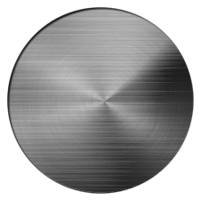
5. Mission & Core Value
世亚旨在成为
通过正直的人、规范的工作场所、优质的产品，
注重人文关怀，为丰富多彩的生活作出贡献，
从而‘让世界变得美好’。
实力
[洞察力 / 协作 / 完成]
通过合作，共享各种才能并完美收工。
热情
[主人翁精神 / 敏捷性 / 挑战]
主动挑战变化并创造出新的可能性。
正直
[感谢和谦逊 / 基本和原则 / 言行一致]
用正确的智慧和行动，树立世亚的理想。

Slide 9

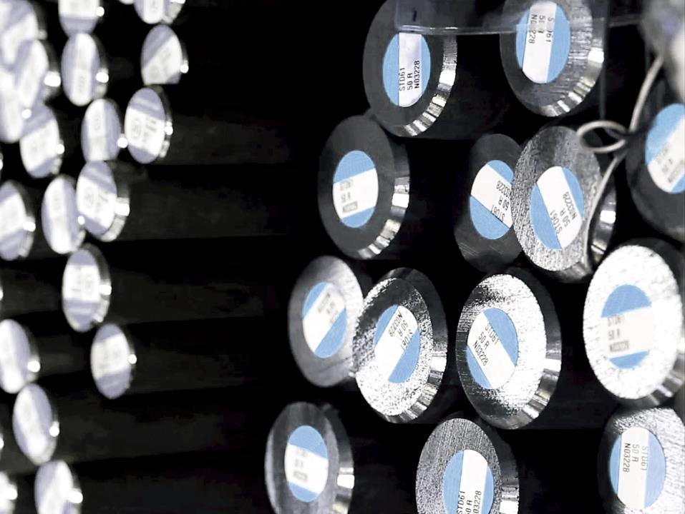

6. 世亚昌原特殊钢
BUSINESS OVERVIEW
成立
1966年
营业场所
昌原(总部), 首尔
销售额
1兆2,293亿韩元
资产总额
1兆4,708亿韩元
产品
不锈钢线材/钢棒/钢管(无缝),
工具钢、模具钢、特殊合金等
最先进的工业材料专家
韩国唯一的不锈钢线材、钢棒、钢管一条线生产企业
构建以高级合金钢为中心的多种产品组合
拥有以R&D为中心的高附加值合金材料和工程技术
专有技术
确保世界级水平的专业竞争力
构建高级特殊钢一条线生产体制
年度炼钢产能120万吨
拥有115种最新检测设备，建立了针对客户的质检体系

Slide 10

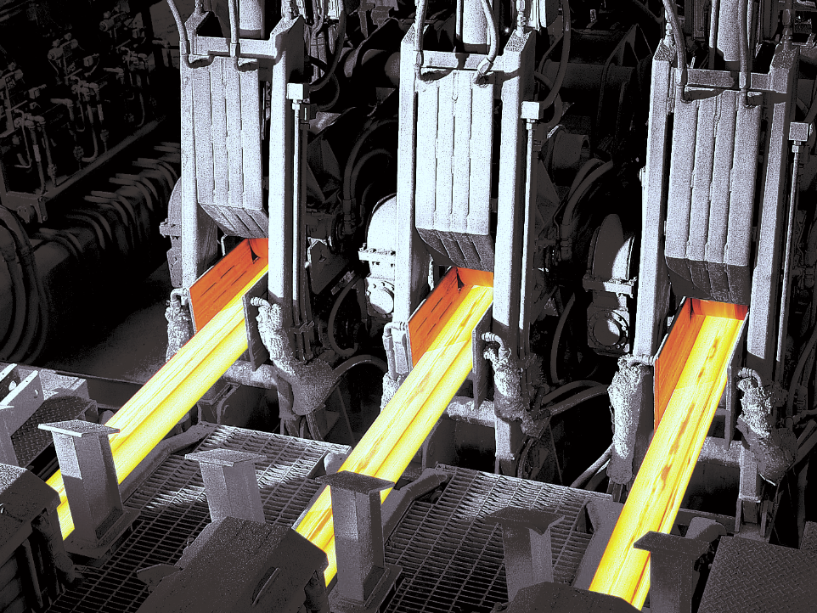

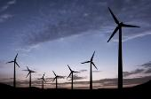
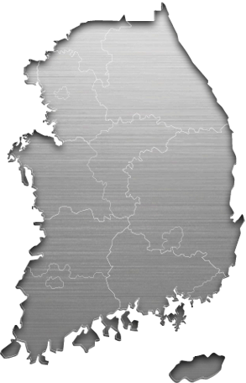
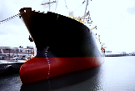

6. 世亚昌原特殊钢
BUSINESS FIELD
昌原
不锈钢线材/钢棒/钢管(无缝),
工具钢，模具钢， 碳∙合金钢，
自由锻造品，特殊合金
产品
昌
原
需求方
机械/成套设备/发电/汽车/造船
产能
炼钢120万吨, 产品100万吨

Slide 11
Contents
世亚集团简介
1. 沿革
2. 集团概要
3. 全球网络
4. 事业成就
5. 核心价值
6. 世亚昌原特殊钢介绍
II. 世亚特材介绍
1. 公司简介
2. 生产产品
3. 主要工序介绍
4. 竞争优势
5. 项目签约

Slide 12
1、合资公司简介
公司名称为“世亚特材（浙江）有限公司”, 工厂的主力产品为针对国内市场魅力度较高吸引力较强的的电子、医疗、制药等领域的具有高附加值的BA直管与盘管。
公司简介
生产量
130吨/月(1~2期):
- 1期 ：80吨/月
- 2期 ：50吨/月 （ * 2期投资: 根据生产和市场情况而定）
产品群
钢种 : 304/316, 特殊合金等 精密管产品
- 直管 : 6.0~50.8mm， - 盘管 :6.0~25.4mm
主要市场
电子、医疗、汽车、石油化工等
-利用高附加价值的BA产品进军医疗、电子等高级市场
- 盘管主要应用在石油化工等领域
面积
工厂面积 约 5,300韩国平

Slide 13
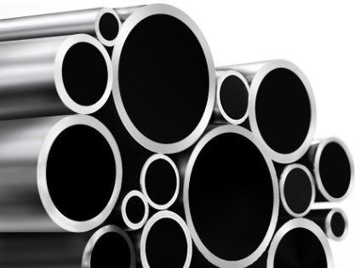
2. 生产产品 (1) BA直管
BA直管产品的介绍如下：
项目
说明
产品说明
钢管在经过轧制和冷拔加工后，在保护气体或真空状态下通过热处理，防止钢管表面的氧化脱碳现象，维持表面光洁度的光亮状态的产品。
产品特征及规格
产品特征
适用
规格
- ASTM A269/A213
JIS G3459
EN 10216-5
通过精密冷拔，内部照度优秀
通过BA热处理提高耐蚀性
在高压力领域可使用
在高温环境下可使用
主要需求方及钢种
需求产业
主要用途
钢种
① 电子/LCD产业
- 高纯度气体管道用Tube
TP316L/316L(VIM/VAR)
② 汽车
- GDI发动机配件
- 汽车转向装置
SUS304/304L
③ 石化
- 热交换器
测量用
TP316L, EN1.4404/1.4435

Slide 14
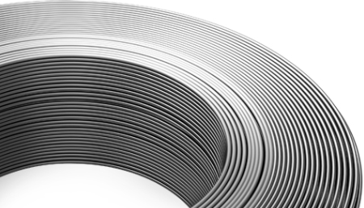
2. 生产产品 (2) Coil Tube
Coil Tube（盘管）产品的介绍如下：
项目
说明
产品说明
母管在经过轧制及冷拔加工后，不是以直管而是保持圆形的盘管形态生产的钢管。冷加工时为提高产品的折率以及为了方便运输以盘管形态生产的产品。
产品特征及规格
产品特征
适用规格
- ASTM A269/A213
JIS G3459
EN 10216-5
每个Coil约100kg，无需焊接，最长可生产约2千米
通过BA热处理提高耐蚀性
在高压力领域可使用
在高温环境下可使用
主要需求方及钢种
需求产业
主要用途
钢种
① 造船
- PIT (Pre Insulated Tube)
- TP316/316L, 904L, S31803,
S32750, etc)
② Oil & Gas
- Umbilical Tube
TP316/316L, 904L, S31803,
S32750, etc

Slide 15
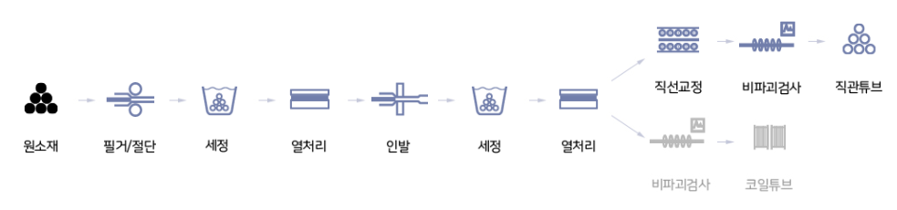
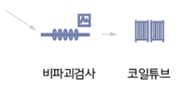
3. 高附加值技术
产品的整体流程和高附加值核心技术流程如下：
整体流程图
直线调整
无损检测
直管Tube
原材料
轧制/切割
清洗
热处理
冷拔
清洗
热处理
无损检测
Coil Tube

Slide 16
4. 我们的优势
我司不仅会在产品的品质、价格、交期方面提供最好的服务，同时会利用SeAH的先进技术、品牌和Network共同开发客户， 努力成为贵司的长期战略合作伙伴。
分类
主要项目
说明
对客户的效果
详细内容
T
Advanced Technology
100%引进韩国CTC的先进生产技术和
know-how，关键设备韩国进口，确保产
品高端，品质稳定
Co-R&D/
Stable, High- quality
Tech-leader
Ship/ R&D
研发和技术
R&D Capability
引进韩国高级工程师，持续进行研发活动
为更好服务EP客户， 对EP也进行技术研究
B
SeAH Brand
Corporate Marketing
(Korean Corp.)
公司
Brand& network
品牌和关系
利用世亚的品牌认知度更容易推广产品
Network活用
利用世亚的海内外Network共同开展销售
S
高效性
Convenient
work
Service服务
包括报价在内业务对接高效、快速、灵活
Customized (Co- R&D）
在产品、业务上提供定制型服务，满足多样
性的需求
Q
世界级品质
引进韩国母公司顶尖的冷轧、冷拔和光亮
热处理技术，生产世界级高品质产品
Product
Competitive
-ness
Proven
Quality
公认品质
细节管理、成材率高、品质稳定
差异化产品
EP级高端直管和最长可达2千米的盘管
可采购韩国热挤压无缝管或国内穿孔管
满足客户的多层次品质要求
产品
C
竞争力价格
Competitive Cost & Profit Increase
Cost
价格
虽为高端进口材料的品质，但价格合理，
性价比高
稳定的价格
保持稳定的价格，进行持续的供应
D
迅速 稳定
浙江丽水工厂，距离近，交货快
Fast/ stable supply
Low Risk & low stock burden
Delivery
交期
准备库存
根据客户需求，准备常用尺寸库存

Slide 17
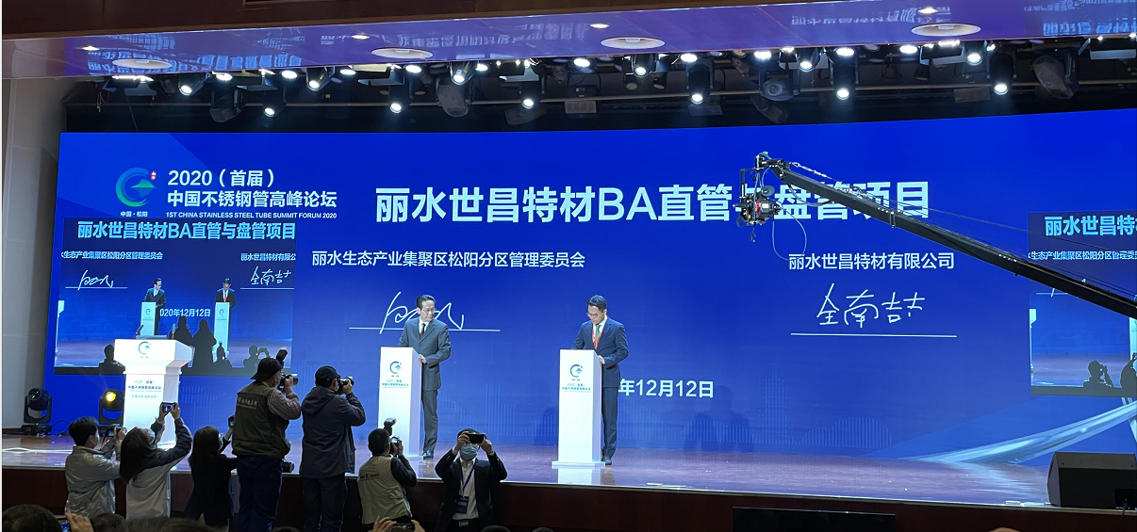
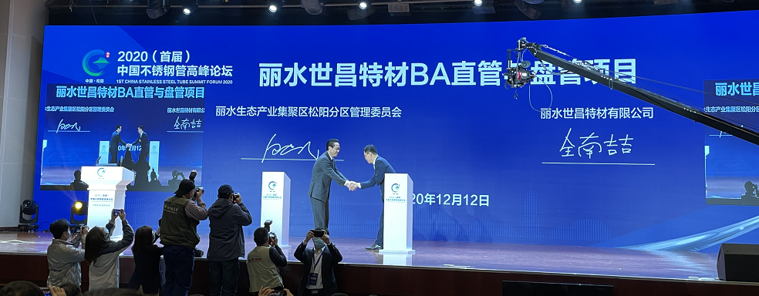
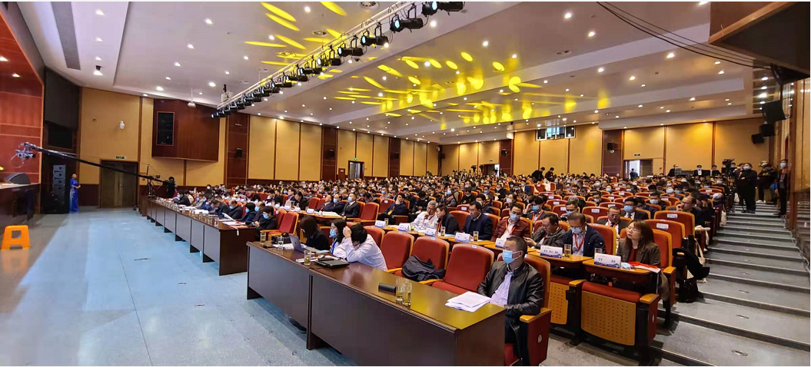
5. 公司项目签约
投资签约 (地方政府 – SeAH CTC) 与 SeAH CTC 宣传
Notes:
Title 변경 필요 →

